Slide 1
PYTHON INTRODUCTION
GALIH NUR KHALIS KASYFI
52415813
4IA11

Slide 2
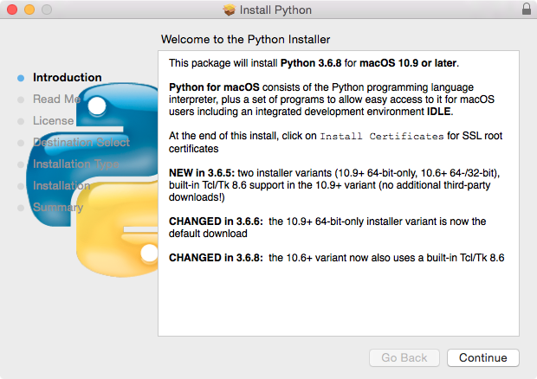
INSTALL
Download python di Python.com/downloads.
Lalu open installer yang sudah di download.

Slide 3
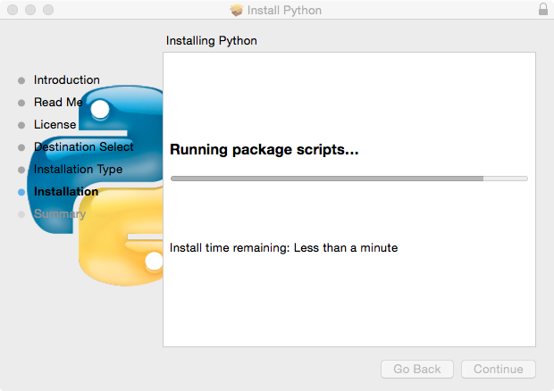
Tunggu hingga proses instalasi selesai.

Slide 4
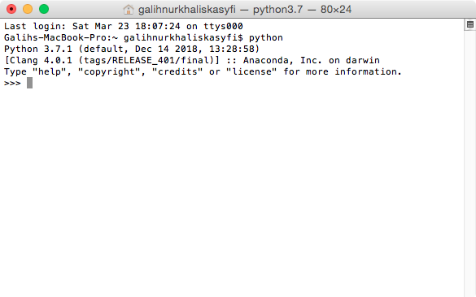
Buka terminal/cmd pada komputer kalian lalu ketik python untuk memastikan sudah terinstall atau belum.

Slide 5
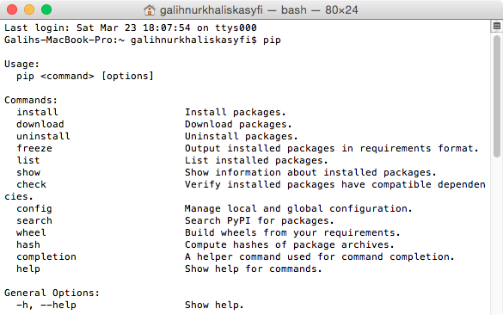
Ketik pip untuk menginstall library.

Slide 6
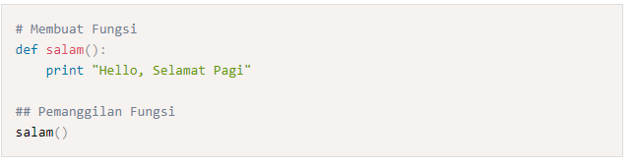
Tips n Trick
Fuction def pada python diikuti dengan nama fungsinya.

Slide 7
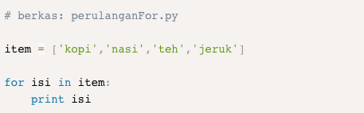
Perulangan for python.

Slide 8
Variabel
makanan=‘nasi’
makanan *=3
print(makanan)
Output : nasinasinasi

Slide 9
Array python
jenis_makanan = [‘nasi’,’ikan’,’daging’]
for makanan in jenis_makanan:
print(makanan)

Slide 10
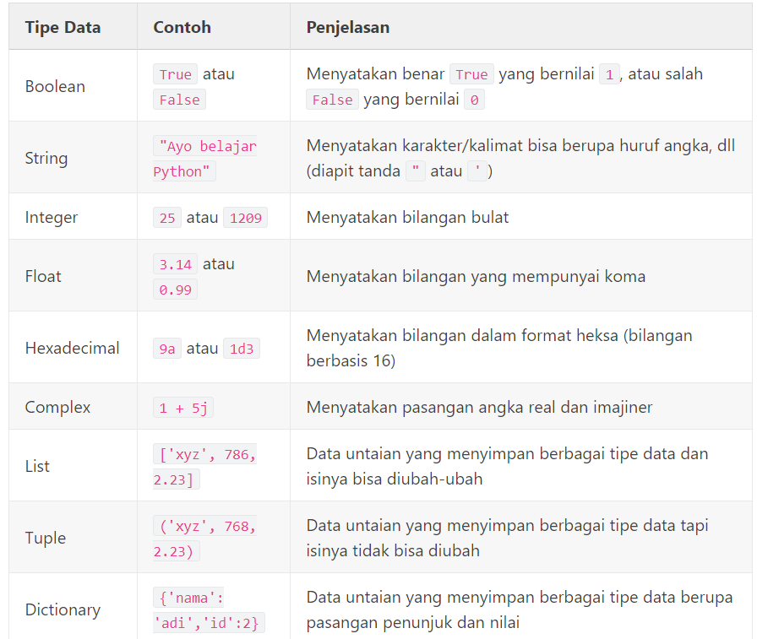
TYPE DATA

